Slide 1

Управление проектом повышения прибыльности ТД «Ивушка» посредством участия в государственных закупках (44-фз, 223-фз)
Автор: Володина О.О.
г. Владимир 2022 год

Slide 2
Цель проведения проекта:
Исследование компании и оценка возможностей применения полученных знаний на повышение прибыльности в ТД «Ивушка» посредством участия в гос. закупках.
Торговый Дом «Ивушка»
Крупный региональный дистрибьютор продуктов питания среднего и низкого холода на территориях Владимирской области, с 25-летней репутацией профессионалов своего дела.
Собственная розничная сеть магазинов.
Свой автопарк насчитывающий 40 единиц грузовой техники для максимально быстрой доставки 24\7
Дополнительные офисы в г. Муроме и г. Коврове
Численность компании насчитывает порядка 290 человек
Большой, современный склад , оснащенный новым оборудованием.

Slide 3
Миссия компании ТД «Ивушка»
Предоставление людям качественной и безопасной продукции по всем основным продуктовым сегментам рынка, по наиболее оптимальным ценам.
Цели ТД «Ивушка» :
Обеспечение работы дистрибьюторов, создание максимально комфортных условий для продаж;
Удовлетворение всех потребностей клиента в части соответствия качества поставляемой продукции;
Поставка продукции по наиболее выгодной цене (постоянные скидки, акции, бонусы);
Максимально быстрая и удобная логистика и доставка товара в нужное клиенту время.

Slide 4
Оценка своевременности предлагаемого проекта
Объемы продаж за декабрь 2021 года
Объем продаж апрель 2022

Slide 5
Моя миссия в компании ТД «Ивушка» - осчастливить клиента поставкой ему качественной и вкусной продукции.
Моя цель работы в компании – это захват сегмента рынка государственных и муниципальных закупок, продвижение колбасной продукции завода «Владимирский стандарт» во все государственные и муниципальные учреждения Владимирской области где это разрешено новым СанПином, где нет, поставка продуктов заменителей (мясо свинина, куриная продукция, мясо копчености, кондитерские изделия, молочная продукция, сыры, масла и т.д.).
Исходя из всего я выявила главную проблему – это незаполненность продукцией компании рынка государственных закупок, отсутствие специального сегмента продукции для крупных клиентов из государственного сектора (специальный вес, консистенция, цена), отрытый рынок работы с крупной HoReCa.

Slide 6
Выявление сущности услуг ТД «Ивушка»
Сущность деятельности ТД
«Ивушка» заключается в обеспечении
государственных и муниципальных
учреждений безопасной, вкусной, питательной и качественной продукцией.

Slide 7
Диагностика текущего состояния ТД «Ивушка»
Описание рынка на котором работает ТД
Рассматривая типы рынка, наиболее подходящим для ТД «Ивушка» является тип рынка совершенной конкуренции
AC – средние издержки
Cost/Revenue
MC- затраты на производство дополнительной (предельной) единицы продукции.
MC
AC
P = MR = AR
Правило определения оптимального выпуска продукции фирмой выражается равенством: MR = MC Так как цена равна предельному доходу (P = MR), то P = MC
Q1
Output

Slide 8

Анализ текущего финансового состояния ТД «Ивушка»
Компания благополучна, идет в твердый плюс, есть прогресс в соотношении 2021 года с 2020 годом, годом сложностей и ограничений в связи с пандемией и ограничениями. Компания успешно платит свои долги, закрывает дебиторскую задолженность, ведет налоговые отчисления, закрывает
все текущие расходы
прибылью.

Slide 9
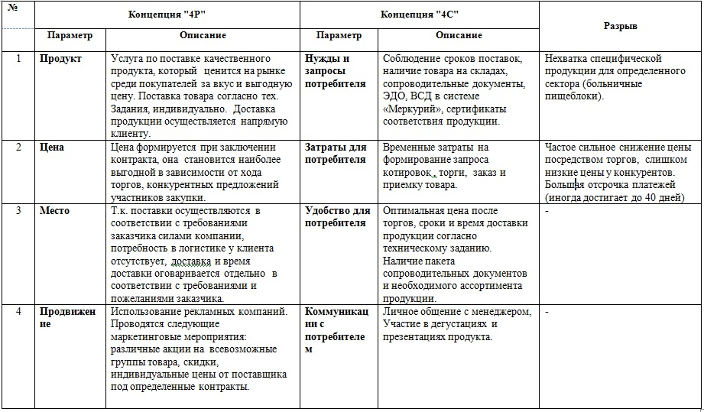
Анализ маркетинговой смеси компании. 4Р/4С

Slide 10
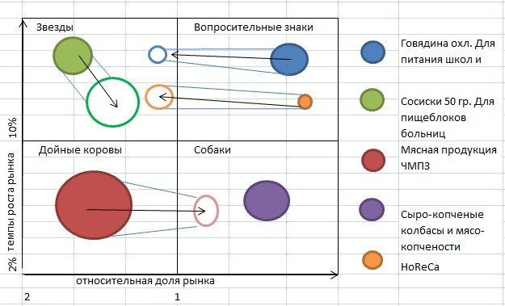
Анализ ассортимента продукции компании матрица БКГ

Slide 11
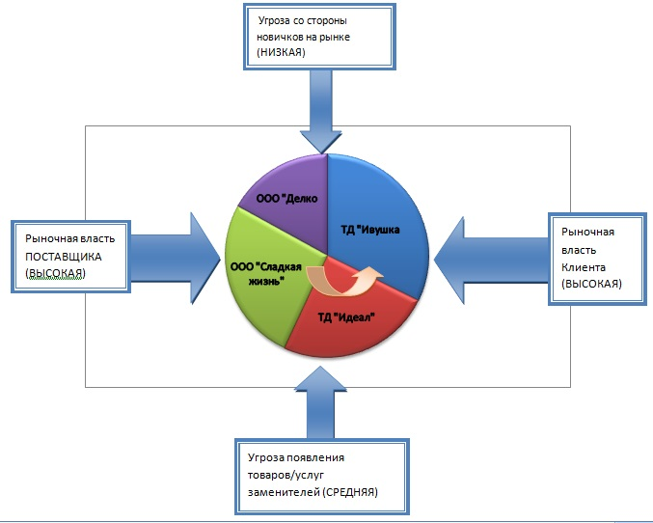
Анализ внешнего окружения ТД «Ивушка»
Анализ ближнего окружения ТД «Ивушка» по модели М.Портера.

Slide 12
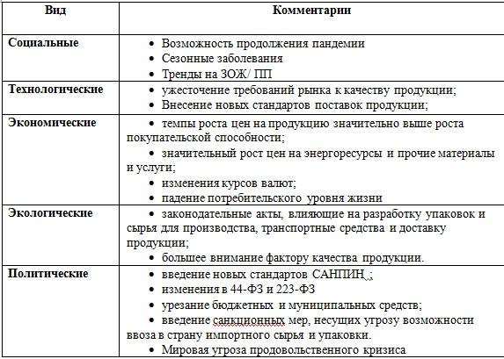
Дальнее окружение компании (STEEР анализ) ТД «Ивушка».

Slide 13
Анализ внутреннего окружения ТД «Ивушка» Анализ организационной структуры компании
Руководитель
Лосева М.А.
Коммерческий директор Антонов Н.И.
Административно-управленческий персонал (15 человек)
Коммерческая служба
Оптовые продажи (3 человека)
Отдел маркетинга ( 7 человек)
Техническая служба (10 человек)
Служба логистики (162 человека)
Отдел по работе с гос. закупками ( 2 человека)
Отедл персонала (3 человека)
Отдел продаж ЧМПЗ ( 20 человек)
Отдел продаж ОП ( 22 человека)
Служба внутреннего контроля (13 человек)
Транспортный отдел ( 33 человека)

Slide 14
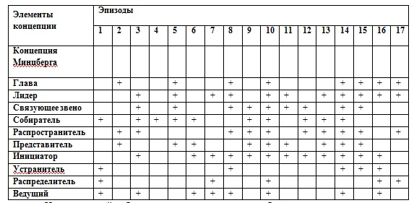
На основе модели Минцберга рассмотрим мое положение в течении рабочего дня в компании.

Slide 15
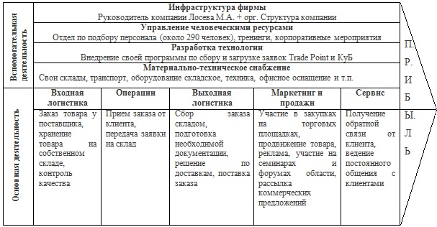
Цепочка ценностей компании ТД «Ивушка»

Slide 16
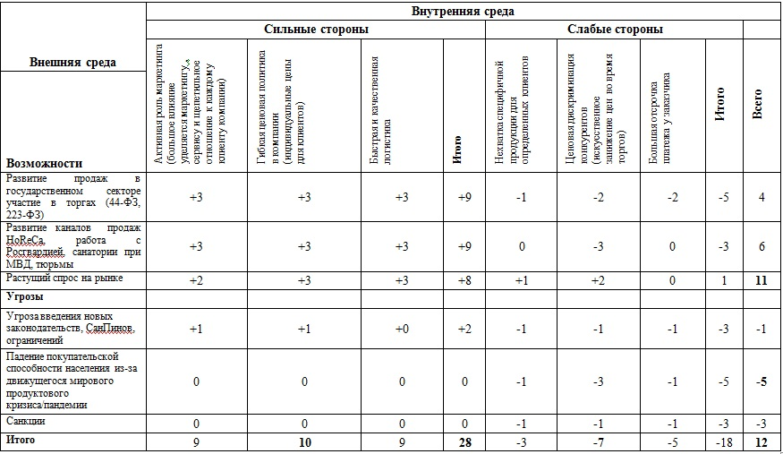
SWOT-анализ ТД «Ивушка»

Slide 17
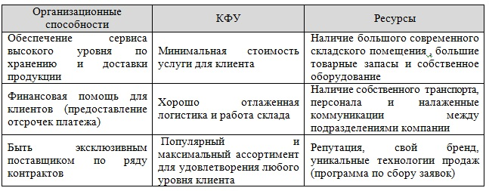
Модель Гранта, выявление КФУ, выводы о стратегии

Slide 18
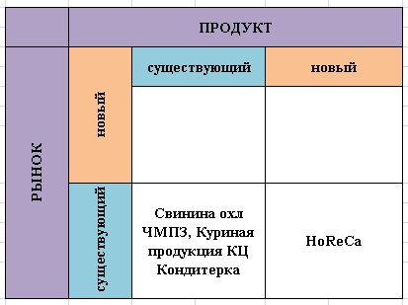
Определение маркетинговой стратегии компании ТД «Ивушка»
Матрица Ансоффа

Slide 19
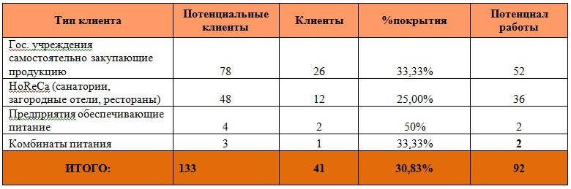
Проект по реализации маркетинговой стратегии в ТД «Ивушка».
Определение содержания проекта.
Цели:
Увеличение активной клиентской базы HoReCa до 65 % по Владимирской области
Увеличение заключенных договоров в гос секторе до 25% по Владимирской области
Добавление на рынок нового товара (сосиска 50 гр.) для спец. клиента.

Slide 20
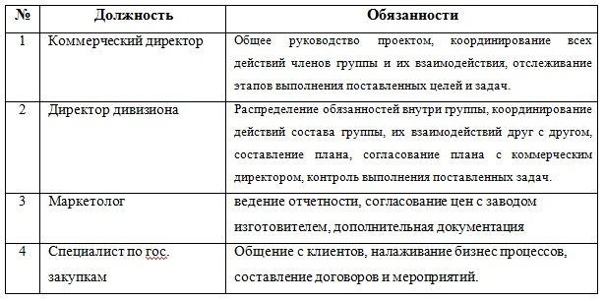
Планирование проекта
Формирование рабочей группы для реализации проекта.

Slide 21
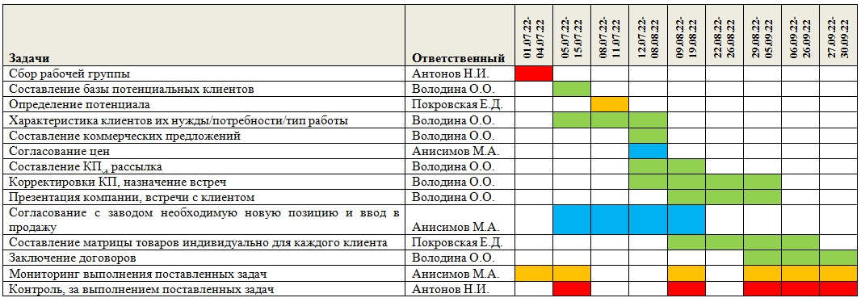
Диаграмма Ганта

Slide 22
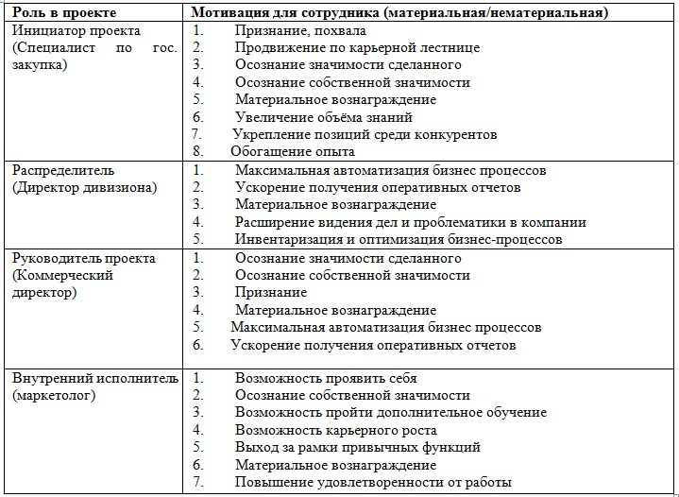
Мотивация членов группы, распределение ролей.

Slide 23
Управление проектом
Моя роль в проекте развития ТД «Ивушка».
- составление потенциальной базы клиентов,
- поиск наиболее актуальных клиентов,
- выборка «работающих» организаций,
- подбор продуктовой матрицы под каждого клиента индивидуально,
- согласование цен на заводе непосредственно через директора дивизиона (ожидание просчетов завода о возможности ввода новой продукции для спец. клиента),
- составление коммерческих предложений, рассылка и получение обратной связи
- согласование акций для HoReCa с маркетологом (цены, пакетные акции)
- доведение всех акций и вариантов работы с потенциальными клиентами
- участие в гос. торгах по 44-ФЗ и 223-ФЗ (поиск, составление документации на участие, торги, заключение гос. контрактов)
- заключение договоров с новыми клиентами и отслеживание дальнейшей работы с ними.

Slide 24
Оценка и завершение проекта
Планируемый бюджет на реализацию проекта.
1. Дегустация для потенциальных клиентов – 130 000 руб.
2. Печатная продукция (блокноты, ручки, календари, каталоги, листовки) – 50 000 руб.
Общая сумма на весь проект составляет 180 тыс. руб.
План охвата 92 торговые точки (как гос. учреждение так и HoReCa)
Бюджет на дегустацию и маркетинг согласован с коммерческим директором.
Общий бюджет – 180 000 рублей.
В случае успешной реализации проекта, оборот компании при работе с гос. сектором за 2-е полугодие сможет вырасти примерно на 25%/30% в рублевых эквивалентах это порядком 1500000/2000000 млн. руб. учитывая, что эти группы клиентов ориентированы на различные продуктовые сегменты, что покрывает расходы вложенные в проект.

Slide 25
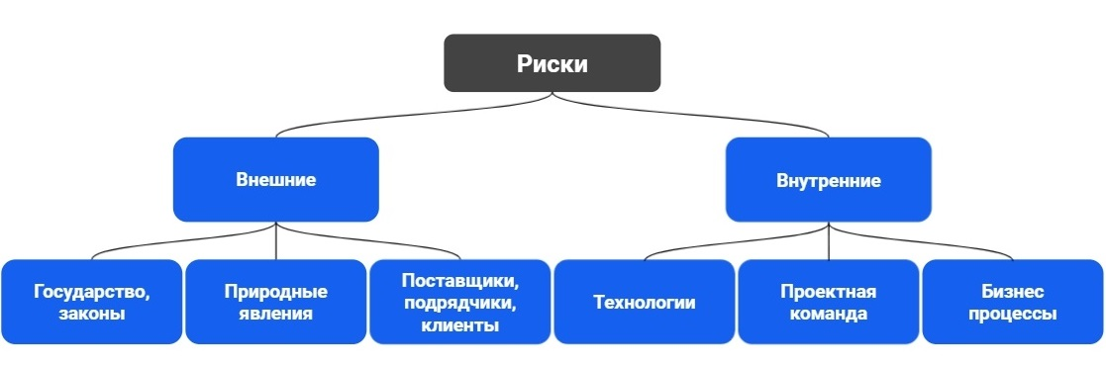
Оценка рисков.
Риски в моем проекте могут быть связаны:
Со срывами сроков выполнения проекта;
Материальные риски - уменьшение бюджета;
Кадровые риски -когда ключевые сотрудники не могут исполнять свои обязанности в полной мере (болезнь, увольнение). Не соблюдение сроков – выбивание из графика продаж, изготовления и согласование материала;
Клиентские риски - недостаточно подписанных договоров, демпинг конкурентов.

